Slide 1

26-27 февраля 2026
Тема выступления:
МОСКОВСКИЙ РИЭЛТОРСКИЙ ФОРУМ 2026
ИДЕАЛьные родственники
или
Нерадивые
члены семьи
В СДЕЛКАХ
С НЕДВИЖИМОСТЬЮ!

Slide 2

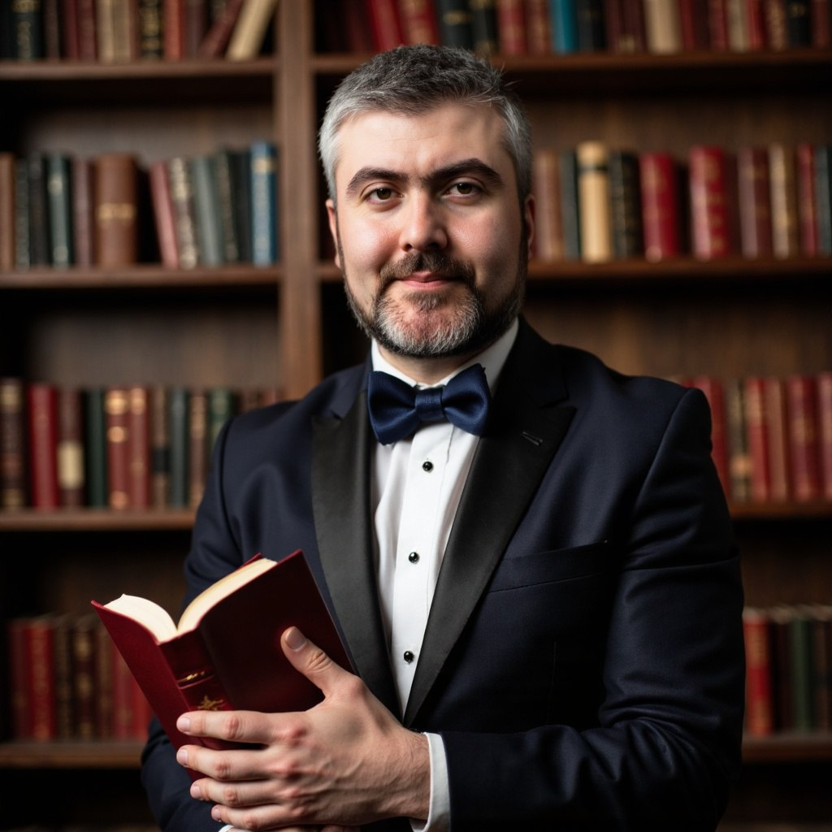

Факт 1
НЕ ВСЁ ТАК ПРОСТО В ЦАРСТВЕ
ЮРИСТА-ГЕОРГИЯ!
Факт 2
СКУПОЙ ПЛАТИТ ДВАЖДЫ!
ПОМНИТЕ ОБ ЭТОМ, ЕСЛИ ВАМ Покажется, что услуги ЮРИСТА слишком дороги ☺
Факт 3
ДУМАЕТЕ, ЧТО ПРОВЕСТИ СДЕЛКУ С НЕДВИЖИМОСТЬЮ ЛЕГКО?
Подумайте еще раз..)
Главный юрисконсульт
I-deal.экосистема для риэлтора

Slide 3


«Близкий родственник» и
«член семьи» - это одно и тоже?

Slide 4

Понятия «члены семьи» и «близкие родственники»
не являются полностью тождественными!
Нередко они совпадают, но иногда близкий родственник не является
членом семьи и наоборот.
Близкие родственники, как следует из самого определения, —это
лица, состоящие в зарегистрированном браке или тесном
кровном родстве друг с другом.
Между членами семьи не всегда имеется кровное родство. Кроме
кровных уз, их может связывать свойство (т. е. отношения, возникшие
в связи с заключением брака, между мужем и женой с родственниками
другого супруга или родных супругов между собой), совместное
проживание и ведение общего хозяйства, нахождение на иждивении.
Определять эти понятия требуется индивидуально в каждом случае,
применяя нормативно-правовые акты, регулирующие конкретные
правоотношения.
Например, Семейный (статьи 2, 14, 93-95, 97), Жилищный (статьи 31, 69), Трудовой кодексы РФ (ч. 2 ст. 325), Федеральный закон № 76-ФЗ от 27.05.1998 о статусе военнослужащих (пятый абзац п. 5 ст. 2) и др.

Slide 5
Какие лица считаются
членами семьи согласно
Семейному кодексу РФ?

Slide 6
Понятие членов семьи раскрывается в
статье 2 Семейного кодекса РФ.
К ним отнесены:
✓ муж и жена;
✓ мать и отец, включая усыновителей;
✓ дети, в т. ч. усыновленные.
Анализ норм Семейного кодекса РФ (статьи 93-95, 97) позволяет установить, что к другим членам семьи о тносятся:
Определять эти понятия требуется индивидуально в каждом случае,
применяя нормативно-правовые акты, регулирующие конкретные
правоотношения.
Например, Семейный (статьи 2, 14, 93-95, 97), Жилищный (статьи 31, 69), Трудовой кодексы РФ (ч. 2 ст. 325), Федеральный закон № 76-ФЗ от 27.05.1998 о статусе военнослужащих (пятый абзац п. 5 ст. 2) и др.

Slide 7
Какие лица считаются
близкими
родственниками
согласно Семейному
кодексу РФ?

Slide 8
Понятие «близкие родственники» раскрывается в статье 14 Семейного кодекса РФ.
К ним отнесены:
✓ мать, отец и сын, дочь, в т.ч. усыновленные
✓ дедушка, бабушка и внуки;
✓ братья и сестры, которые имеют двух общих родителей (полнородные) или одного (неполнородные).
Этот перечень является закрытым!
Аналогично круг лиц, относящихся к категории близких родственников, определен и иными нормативно-правовыми актами.
Например,Уголовно-процессуальный кодекс ( УПК) РФ (п. 4 ст. 5),Кодекс об административных правонарушениях (КоаП) РФ (ст. 25.6), Федеральный закон № 8-ФЗ от 12.01.1996 о погребении и похоронномделе (п. 3 ст. 5) и другие.

Slide 9
Влияет ли
место проживания
на статус
члена семьи или
близкого родственника?

Slide 10
Место проживания
Что касается категории близкого родственника, то на
его статус совместное или раздельное проживание
лиц, состоящих в родстве друг с другом, не влияет.
От того, живут люди в одной квартире или по разным
адресам, их родственные связи не прекращаются.
Что к асается понятия «член семьи», то в установленных законом с лучаях для отнесения человека к таковым требуется обязательное совместное проживание лиц на одной жилплощади.
Только кровное родство между людьми, в соответствии с нормами действующего законодательства, не
свидетельствует о том, что они живут одной семьей.
Совместное проживание в одном жилом помещении —это один из признаков того, что люди живут единой семьей и являются ее членами (п. 1 ст. 31, п. 1 ст. 69 ЖК РФ)
Так, если мать и сын живут раздельно, в разных жилых помещениях, они не перестают приходиться друг другу близкими родственникам, но членами семьи не считаются

Slide 11
Можно ли одновременно
быть членом семьи и
близким родственником?

Slide 12
Это не взаимоисключающие понятия!
На практике во многих случаях они совпадают :)
Так, муж и жена практически всегда
одновременно и близкие родственники, и члены семьи,
как и родители с несовершеннолетними детьми.
А в от мать или отец и взрослые дети, которые
остаются близкими родственниками, в
зависимости от конкретной жизненной ситуации или являются членами одной семьи или нет.
Так, когда взрослая дочь остается проживать на одной жилплощади с родителями, они считаются членами одной семьи.
А если сын съехал от матери с отцом, живет отдельно, то он к членам семьи не относится :(

Slide 13
Как влияет финансовая
независимость на
статус члена семьи?

Slide 14
Финансовая независимость:
Финансовая независимость влияет на
юридический статус члена семьи в рамках определенных правоотношений.
Так, при разрешении споров в жилищной сфере, в рамках ст. 31 и 69 ЖК РФ, для решения
вопроса о признании членами семьи суд
принимает во внимание факт совместного проживания лиц на одной жилплощади и
ведение ими совместного хозяйства.
Некоторые граждане, состоящие в
родстве, даже близком, живущие в одной
квартире, но ведущие раздельный бюджет, членами семьи не признаются!
Т. о., если сын, которому исполнилось 18 лет, съехал от родителей и самостоятельно себя обеспечивает, он не признается членом семьи родителей с точки зрения жилищных правоотношений.

Slide 15
Сожительство:
Российское законодательство не содержит понятия «гражданский брак», под которым понимают фактические брачные отношения без регистрации в органах ЗАГСа (сожительство).
Т. о., сожители не признаются близкими родственниками.
В большинстве случаев не относятся они и к членам одной семьи с юридической точки зрения.
В некоторых ситуациях они признаются таковыми, но при определенных условиях. Так, в соответствии с п. 1 ст. 69 ЖК РФ, члены семьи нанимателя жилого помещения признаются нетрудоспособные иждивенцы, которые ведут с ним общее хозяйство, или, в исключительных случаях, другие граждане, признанные в таком статусе по решению суда.
Т. о., в жилищных правоотношениях при определенных обстоятельствах так называемые гражданские супруги могут
получить статус члена семьи.

Slide 16

СПАСИБО ЗА ВНИМАНИЕ! ☺
С уважением,
Георгий Симонян
Главный юрисконсульт
i-deal.экосистема
для риэлтора
Тел.: 8 (985) 763 74 51
И ЗАПОМНИТЕ:
НЕ каждый член семьи
БЛИЗКИЙ родственник..)

